Slide 1

upgrade ou morte
vs
Jr medeiros

Slide 2
Uma Nova Esperança para os Desenvolvedores Java
introdução

Slide 3
Desde o seu lançamento em 1995, o Java tem sido uma força dominante no universo da programação. Com cada nova versão, a linguagem evolui, trazendo melhorias, otimizações e, por vezes, quebrando paradigmas. Entre as muitas versões, duas se destacam por sua popularidade e impacto: Java 8 e Java 11.
O Java 8, lançado em 2014, foi um divisor de águas, introduzindo recursos revolucionários como Lambdas e Streams API, que mudaram fundamentalmente a forma como escrevemos código em Java. Já o Java 11, uma versão de suporte de longo prazo (LTS) lançada em 2018, consolidou muitas das novidades que surgiram nas versões intermediárias (Java 9 e 10) e trouxe consigo otimizações e recursos focados na produtividade e na modularidade.
Neste ebook, embarcaremos em uma jornada para desvendar as principais diferenças entre essas duas gigantes do Java. Se você é um desenvolvedor que ainda está no Java 8 e pensa em migrar, ou simplesmente quer entender o que a versão 11 tem a oferecer, este guia é para você. Prepare-se para a batalha dos bytes!

Slide 4
O Legado do Java 8
O Despertar da Funcionalidade
01

Slide 5
O Java 8 marcou uma era dourada para a linguagem, trazendo consigo recursos que a tornaram mais concisa, expressiva e moderna.

Slide 6
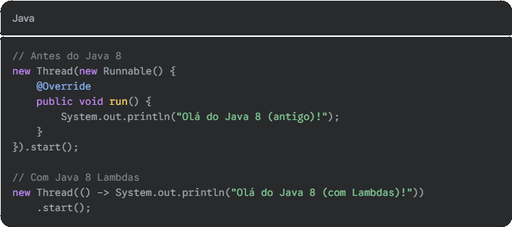
Lambdas: A Força Simplificada
Antes do Java 8, a programação funcional em Java era um tanto quanto verbosa, exigindo classes anônimas para implementar interfaces funcionais. Com as expressões lambda, a sintaxe se tornou muito mais limpa e legível.

Slide 7
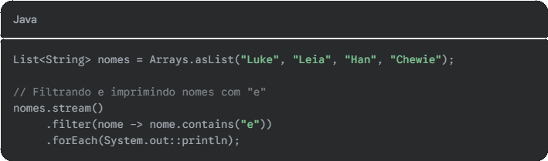
Streams API: O Fluxo de Dados Otimizado
A Streams API revolucionou o processamento de coleções em Java. Ela permite operações declarativas e funcionais em sequências de elementos, facilitando a filtragem, mapeamento e redução de dados.

Slide 8
Outras Novidades Essenciais do Java 8
Default Methods em Interfaces: Permitiu adicionar novos métodos a interfaces sem quebrar implementações existentes, facilitando a evolução das APIs.
Optional: Uma classe para lidar com valores que podem ser nulos, reduzindo a incidência de NullPointerExceptions .
Date and Time API (java.time): Uma API moderna e imutável para trabalhar com datas e horas, corrigindo as deficiências da antiga java.util.Date e java.util.Calendar .

Slide 9
A Ascensão do Java 11
A Nova Ordem
02

Slide 10
O Java 11 é uma versão LTS (Long-Term Support), o que significa que receberá suporte e atualizações por um período prolongado, tornando-o uma escolha popular para ambientes de produção. Ele incorpora e aprimora muitos recursos introduzidos nas versões 9 e 10.

Slide 11
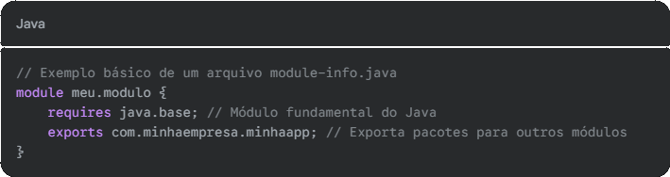
Módulos (Jigsaw): A Arquitetura Modular
Introduzido no Java 9 e consolidado no Java 11, o Sistema de Módulos Java (JPMS), também conhecido como Projeto Jigsaw, é uma das maiores mudanças arquitetônicas na plataforma. Ele permite criar aplicações mais robustas, seguras e com melhor desempenho, encapsulando componentes em módulos bem definidos.
A modularização ajuda a reduzir o tamanho das aplicações (especialmente importante para microsserviços e contêineres) e a evitar o "classpath hell".

Slide 12
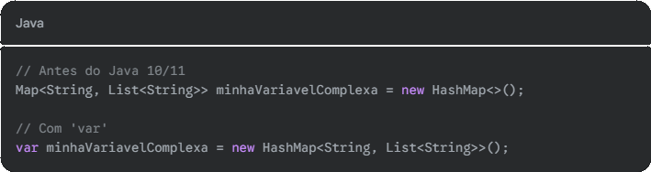
Var: Inferência de Tipo Local
Introduzido no Java 10 e disponível no Java 11, a palavra-chave var permite inferência de tipo para variáveis locais. Isso reduz a verbosidade do código, especialmente ao lidar com tipos complexos.
É importante notar que var não transforma Java em uma linguagem dinamicamente tipada; o tipo ainda é inferido em tempo de compilação.

Slide 13
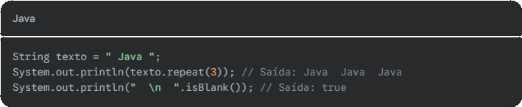
Novos Métodos em String
Poder para as Strings
O Java 11 adicionou vários métodos úteis à classe String, tornando a manipulação de strings mais eficiente:
isBlank(): Retorna true se a string estiver vazia ou contiver apenas espaços em branco.
lines(): Retorna um Stream de linhas da string.
repeat(int count): Repete a string o número de vezes especificado.
strip(), stripLeading(), stripTrailing(): Melhores do que trim() para remover espaços em branco Unicode.

Slide 14
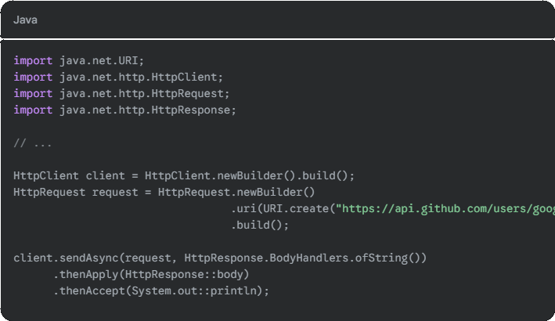
HTTP Client API (Padrão)
Conexões Mais Fortes
O cliente HTTP assíncrono e síncrono, introduzido como incubador no Java 9 e padronizado no Java 11, oferece uma API moderna e flexível para fazer requisições HTTP.

Slide 15
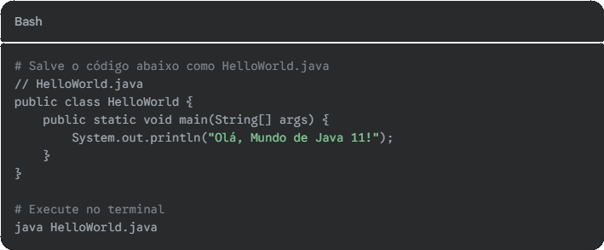
Single-File Source Code Programs
Execução Simplificada
Java 11 permite executar arquivos de código-fonte de um único arquivo diretamente, sem a necessidade de compilação explícita. Isso é excelente para scripts rápidos e aprendizado.

Slide 16
A Colisão dos Mundos
Migrando do Java 8 para o Java 11
03

Slide 17
Migrar do Java 8 para o Java 11 pode ser um processo tranquilo, mas requer atenção a alguns pontos chave, especialmente por causa das mudanças no sistema de módulos e na remoção de algumas APIs.

Slide 18
Removendo Módulos Java EE e CORBA
Uma das maiores mudanças é a remoção de módulos Java EE (Java Enterprise Edition) e CORBA do JDK padrão. Se sua aplicação depende de APIs como JAXB, JAX-WS ou CORBA, você precisará adicionar essas dependências explicitamente ao seu projeto.
Solução: Adicione as dependências como JARs ou via gerenciadores de pacotes (Maven/Gradle) se você estiver usando um projeto modular.

Slide 19
Gerenciamento de Dependências
Certifique-se de que todas as bibliotecas e frameworks que seu projeto utiliza sejam compatíveis com Java 11. A maioria das bibliotecas populares já oferece suporte, mas é crucial verificar as versões.

Slide 20
Ferramentas de Build e IDEs
Atualize suas ferramentas de build (Maven, Gradle) e IDEs (IntelliJ IDEA, Eclipse, VS Code) para versões que ofereçam suporte total ao Java 11.

Slide 21

Jdeps
Analisando Dependências
Atualize suas ferramentas de build (Maven, Gradle) e IDEs (IntelliJ IDEA, Eclipse, VS Code) para versões que ofereçam suporte total ao Java 11.

Slide 22
Testes Rigorosos
Após a migração, realize um conjunto abrangente de testes para garantir que sua aplicação funcione corretamente na nova versão do Java.

Slide 23
O Futuro é Modular e Otimizado
Conclusão

Slide 24
A transição do Java 8 para o Java 11 representa um salto significativo na evolução da plataforma. Enquanto o Java 8 nos presenteou com a concisão das Lambdas e o poder das Streams, o Java 11 consolidou a modularidade, otimizou a performance e trouxe melhorias na produtividade.
Migrar para o Java 11 não é apenas uma questão de acompanhar as novas funcionalidades, mas também de abraçar uma plataforma mais segura, eficiente e preparada para os desafios da computação moderna. Com um ecossistema mais modular e uma performance aprimorada, o Java continua a ser uma ferramenta poderosa nas mãos dos desenvolvedores que buscam construir sistemas robustos e escaláveis.

Slide 25
Que a força esteja com você em sua jornada com java!

Slide 26

obrigado por ler até aQui
Este ebook foi criado através de um prompt no chatgpt e sua diagramação foi feita por um humano.
https://github.com/Medeiros000

